Slide 1
Интерактивный портал службы занятости населения

Slide 2
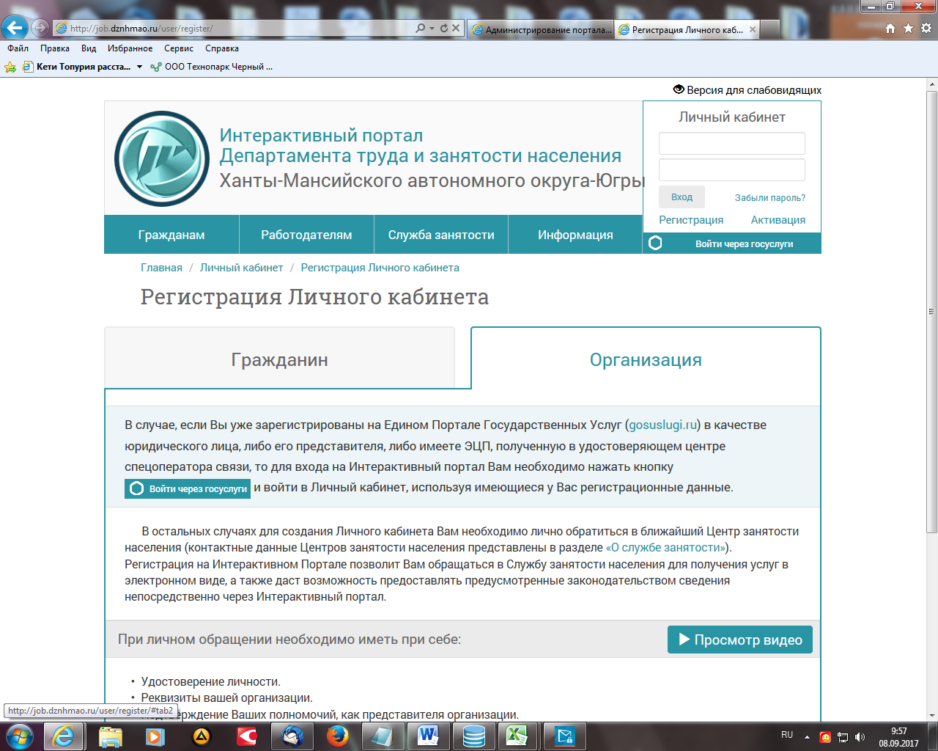
Регистрация на портале

Slide 3
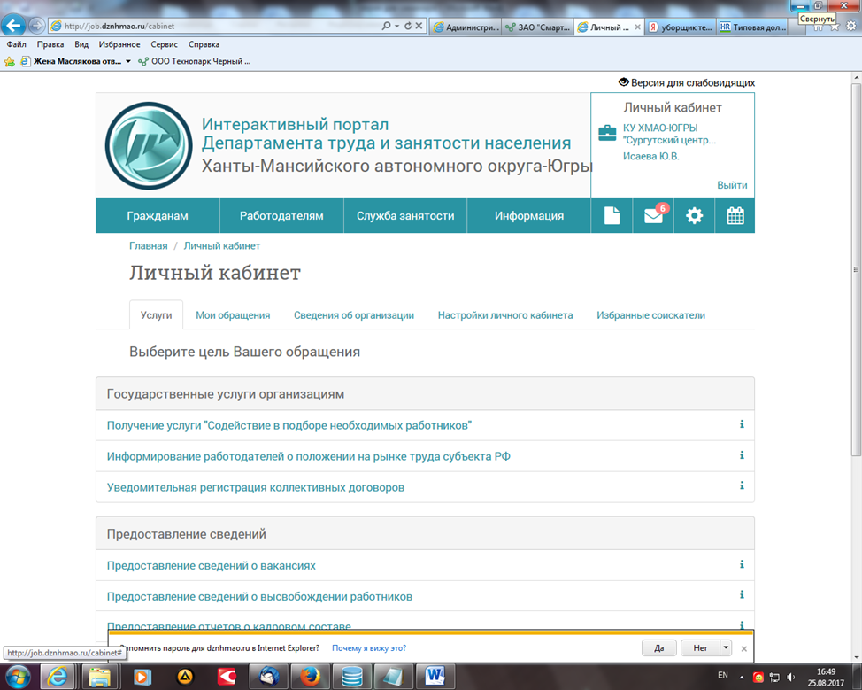
Предоставление сведений о вакансиях - при помощи логина и пароля входим в личный кабинет во вкладку «Услуги» - предоставление сведений о вакансиях

Slide 4
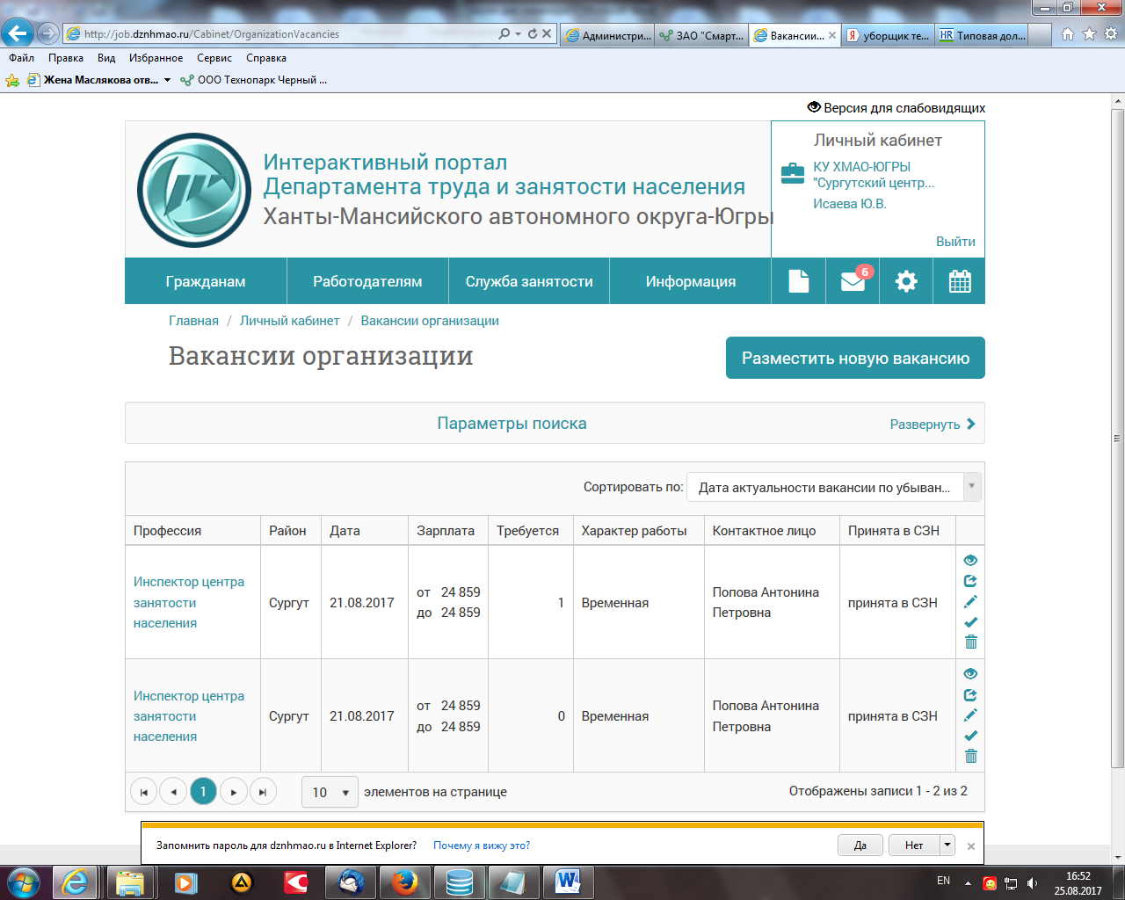
Вкладка «Предоставление сведений о вакансиях» содержит: 1. Вакансии которые были размещены ранее, так же здесь можно создать новую вакансию (как разместить новую вакансию рассмотрим ниже). 2. Дата актуальности вакансий 3. Статус вакансии 4. При помощи значков расположенных справа вы сможете (Просмотреть заявленную вакансию, Создать на основе уже имеющейся вакансии, Редактировать имеющуюся вакансию, Подтвердить или снять) теперь подробнее:

Slide 5
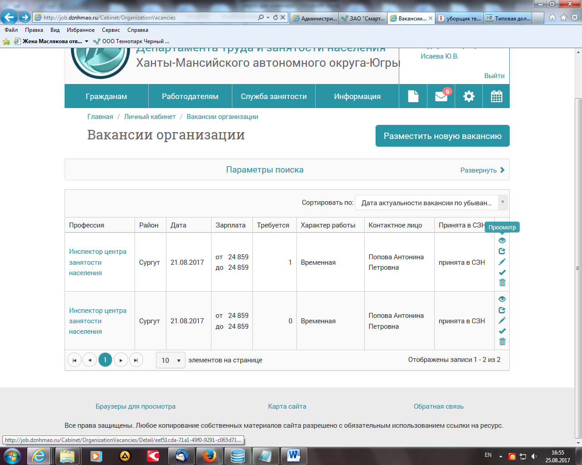
Просмотр: этот значок дает вам возможность просмотреть ранее заявленную вакансию

Slide 6
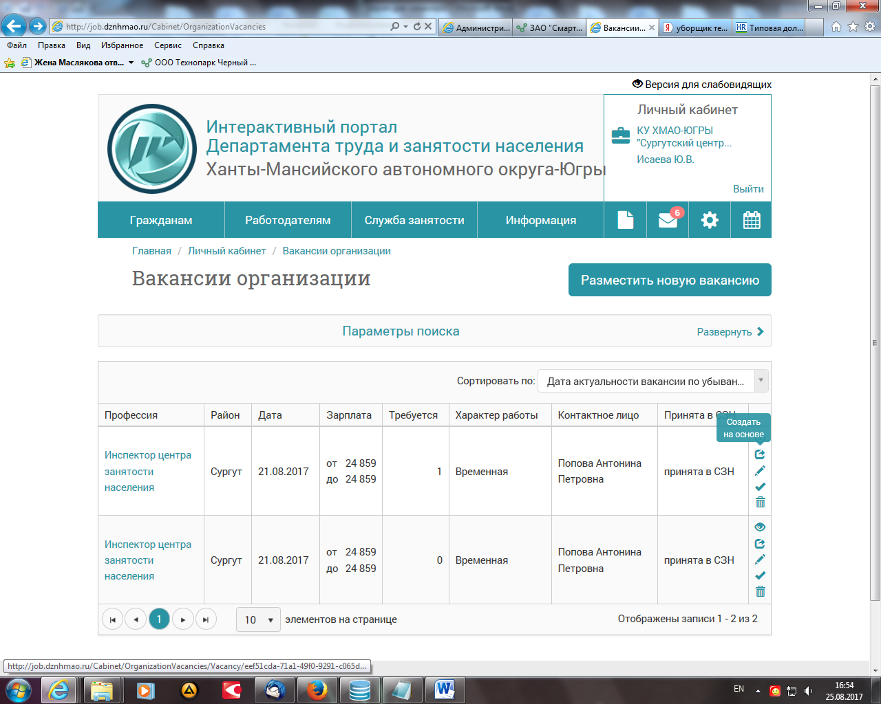
Создать на основе: этот значок дает возможность создать вакансию на основе уже существующей с внесенными изменениями

Slide 7
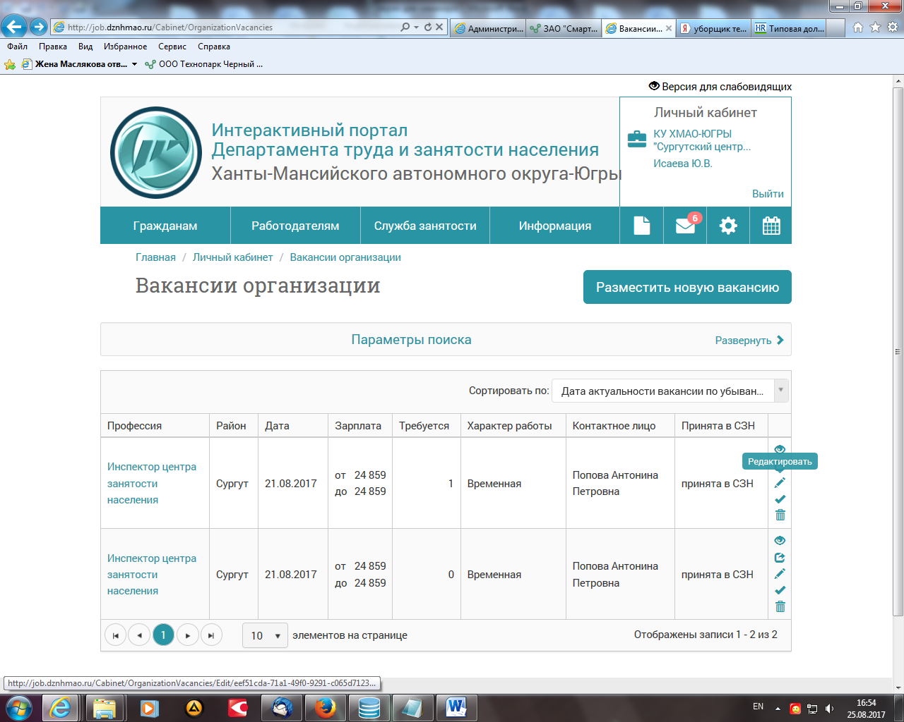
Редактировать: донный значок дает возможность редактировать уже созданную вакансию

Slide 8
Подтвердить: значок дает возможность подтвердить вакансию

Slide 9
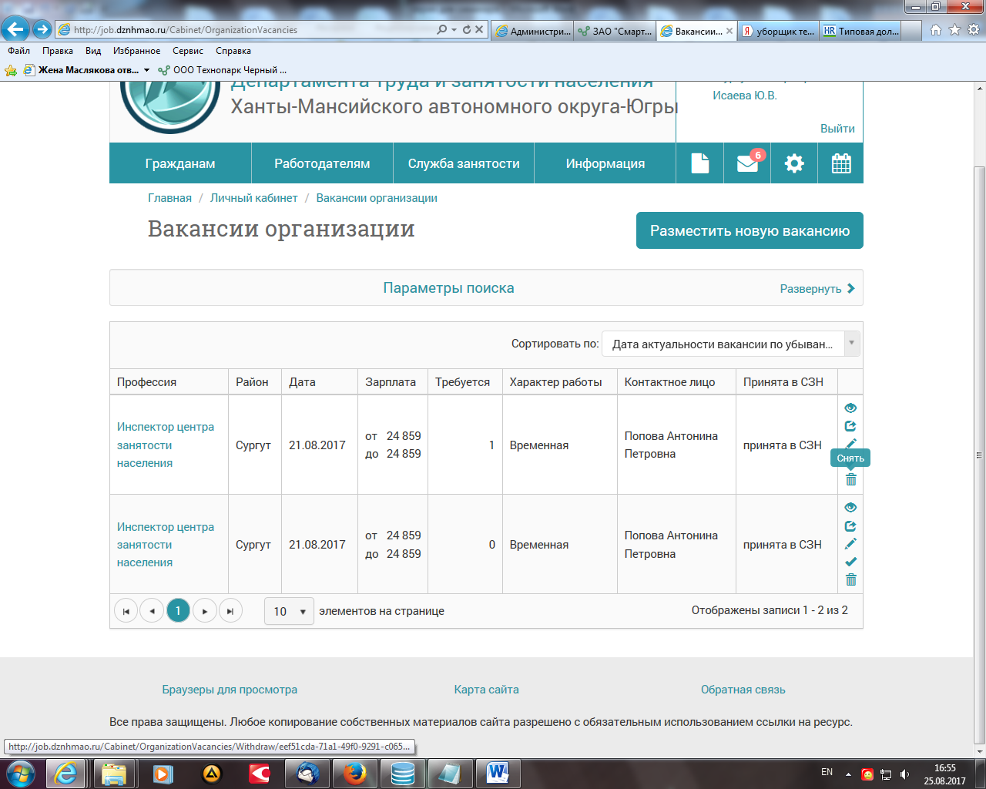
Снять: значок для снятия вакансий

Slide 10
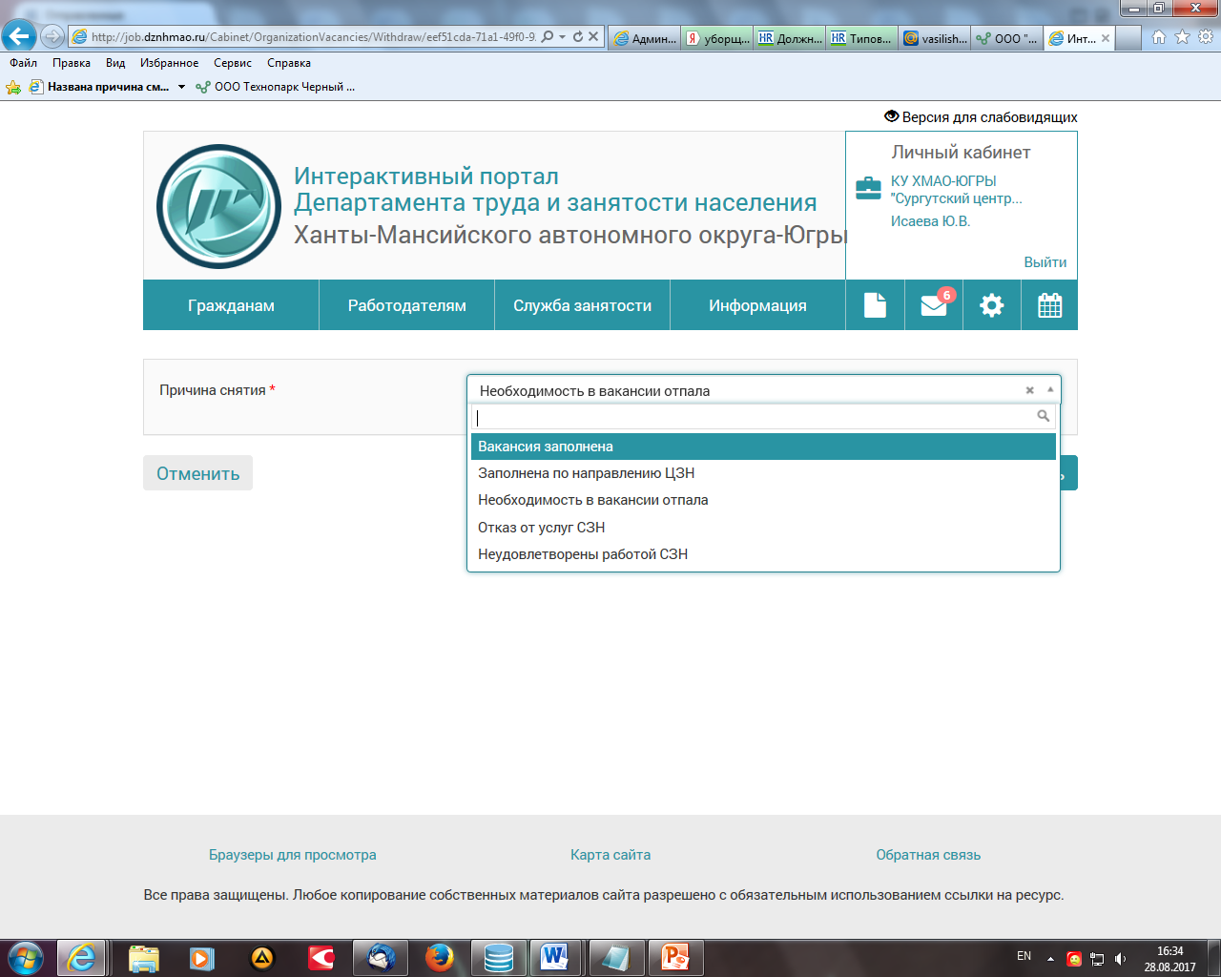
Снять вакансию можно указав причину снятия

Slide 11
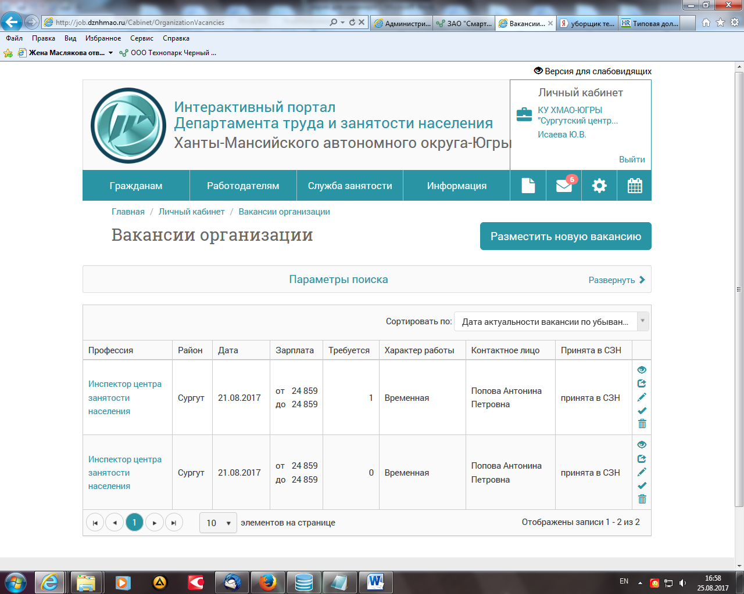
Рассмотрим возможность размещения новой вакансии на ИАП

Slide 12
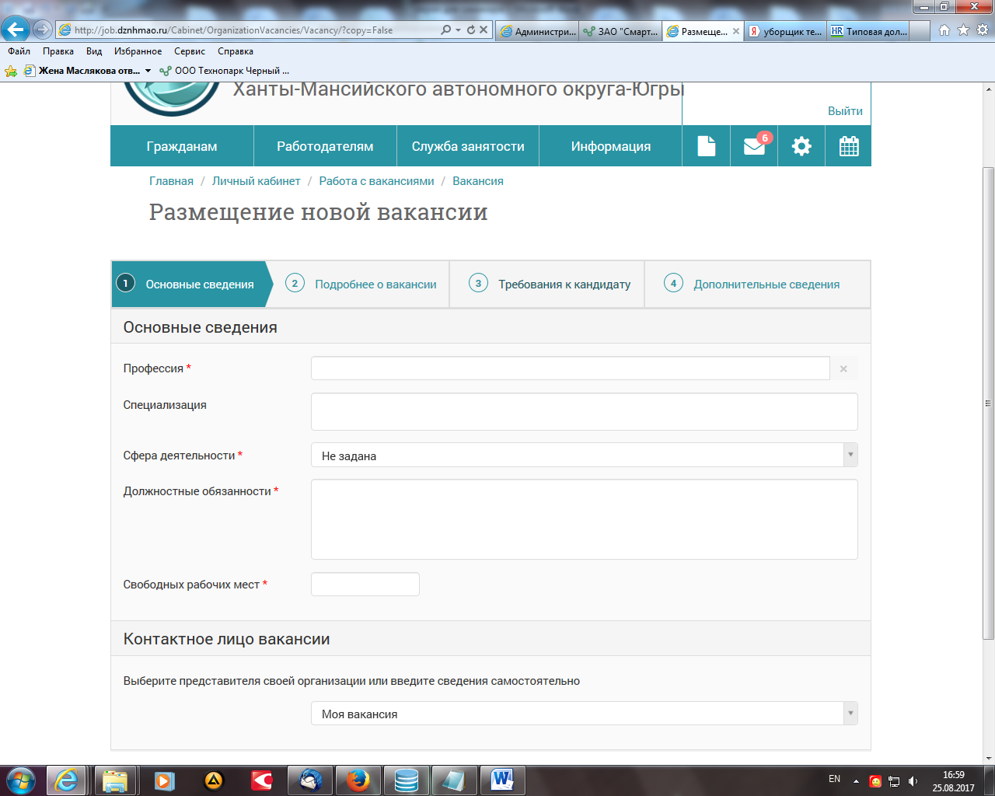
Вкладка 1: - заполняем «Профессия» по ЕТКС, -Специализация по необходимости -Сфера деятельности (обязательно) -Должностные обязанности не менее 60 символов (2 строк) -Свободных рабочих мест (обязательно) --Контактное лиц (обязательно + эл. адрес и тел.)

Slide 13
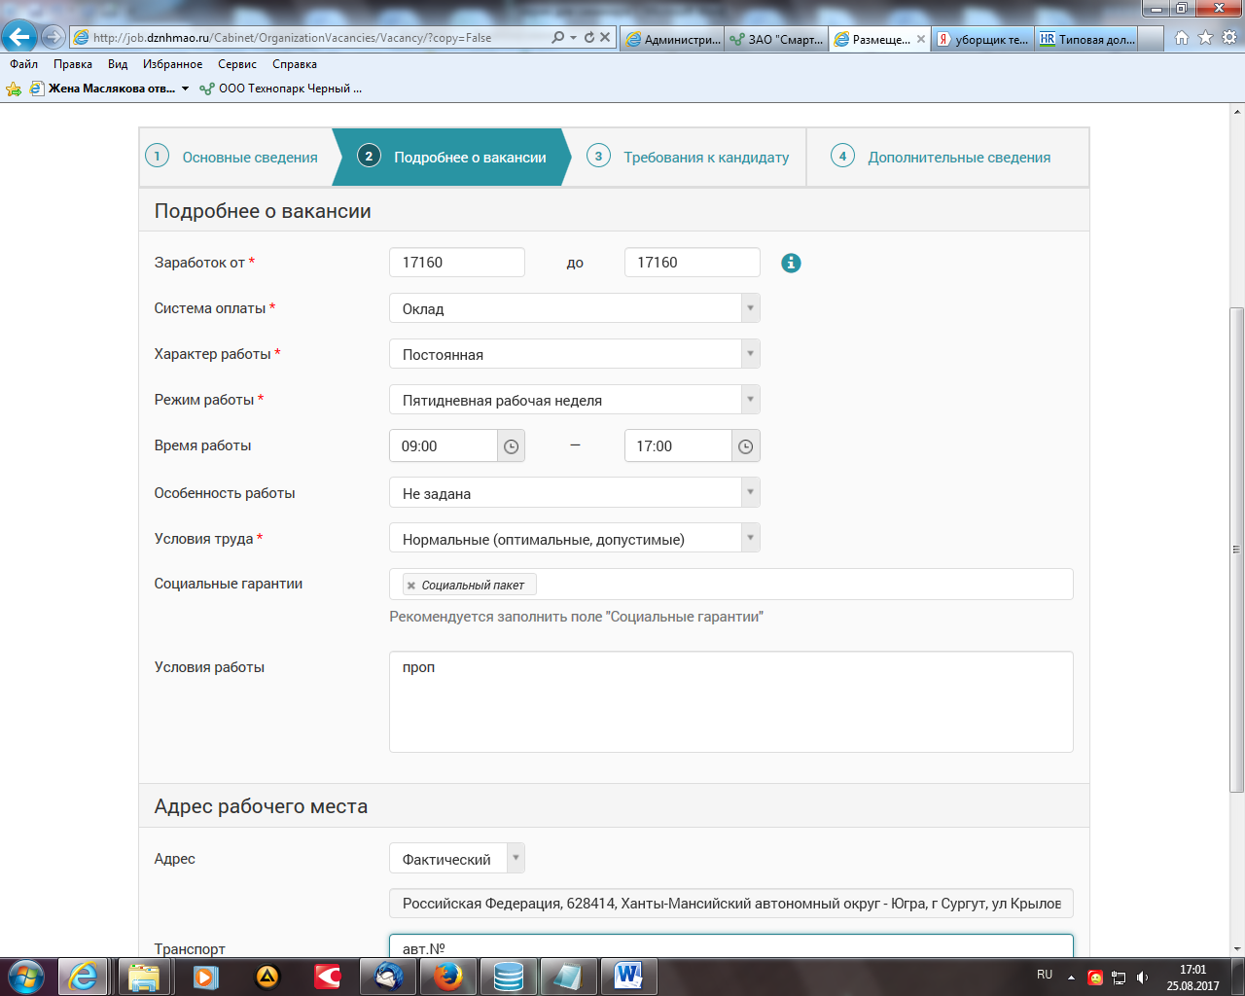
Вкладка 2: - З/п (обязательно от и до); -Система оплаты (обязательно); - Характер работы (обязательно); -Режим работы (обязательно); -Время работы (обязательно, даже если по графику); -Особенности работы (вахта, надомный и т.д.); -Условия труда (обязательно (нормальные, вредные и т.д.); -Социальные гарантии (Соц. пакет); - Условия работы (по необходимости); -Адрес рабочего места (обязательно + транспорт)

Slide 14
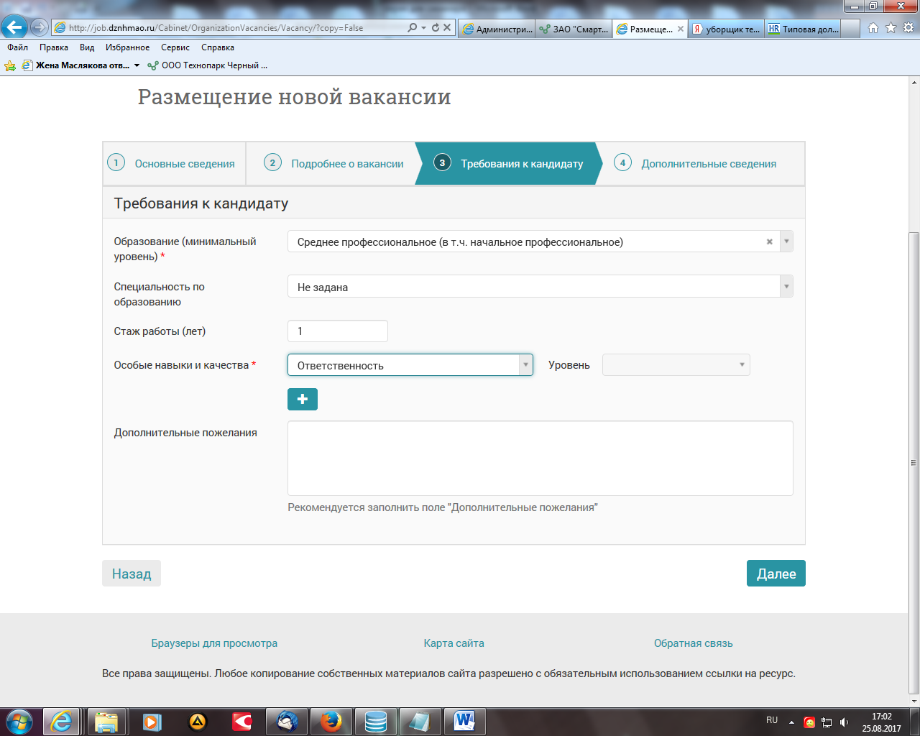
Вкладка 3: - Образование (обязательно); - Специальности по образованию (обязательно); - Стаж (по необходимости по ЕТКС); Особые навыки (обязательно); Дополнительные пожелания (обязательно не менее 60 символов, если вакансия под СРМ- в следствии иных заболеваний и т. д., справка об отсутствии судимости)

Slide 15
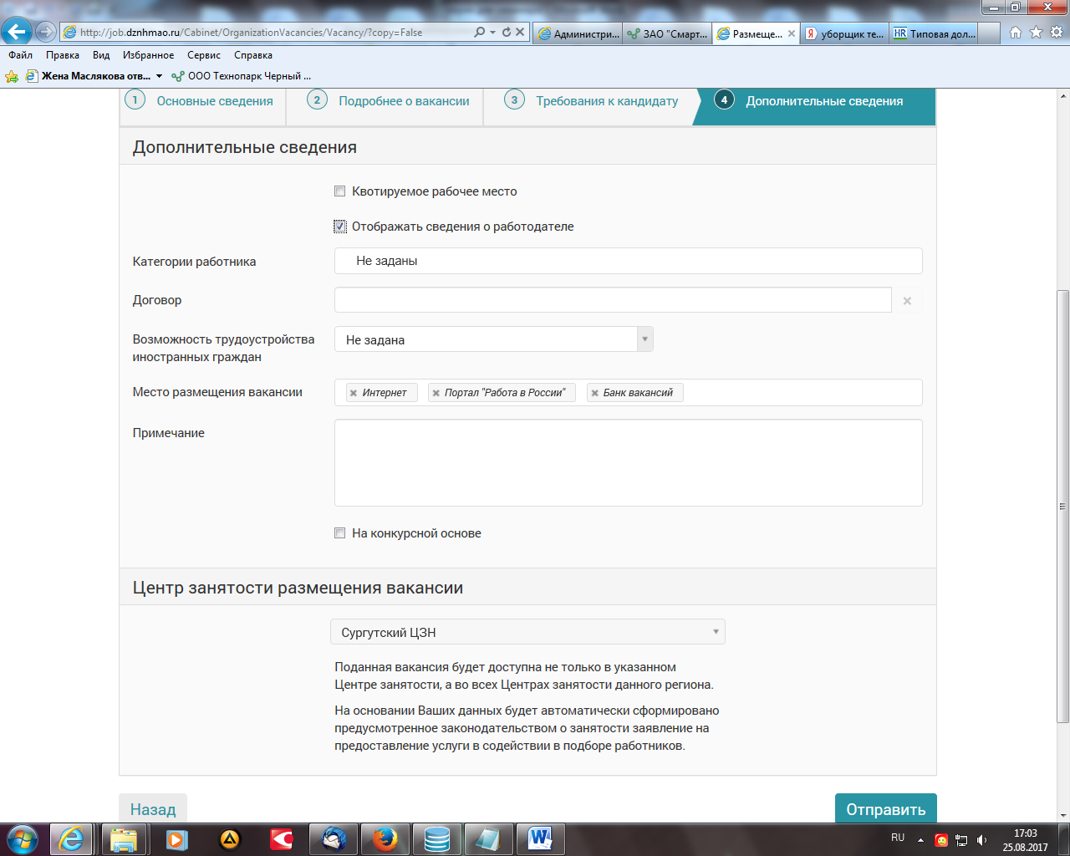
Вкладка 4: - Квотируемое рабочее место (ставим V если вакансия под инвалидов); - Отображать информацию о работодателе V ставим всегда); - Категория работников (для инвалидов, или для граждан нуждающихся в соц. защите); -Примечание (по необходимости)

Slide 16
После размещения новых вакансий или подтверждения уже заявленных ранее вакансий необходимо отправить заявление на получение государственной услуги «Содействия в подборе необходимых работников», для этого необходимо выйти на главную страницу открыть вкладку «Услуги» выбрать «Получение услуг «Содействие в подборе необходимых работников»

Slide 17
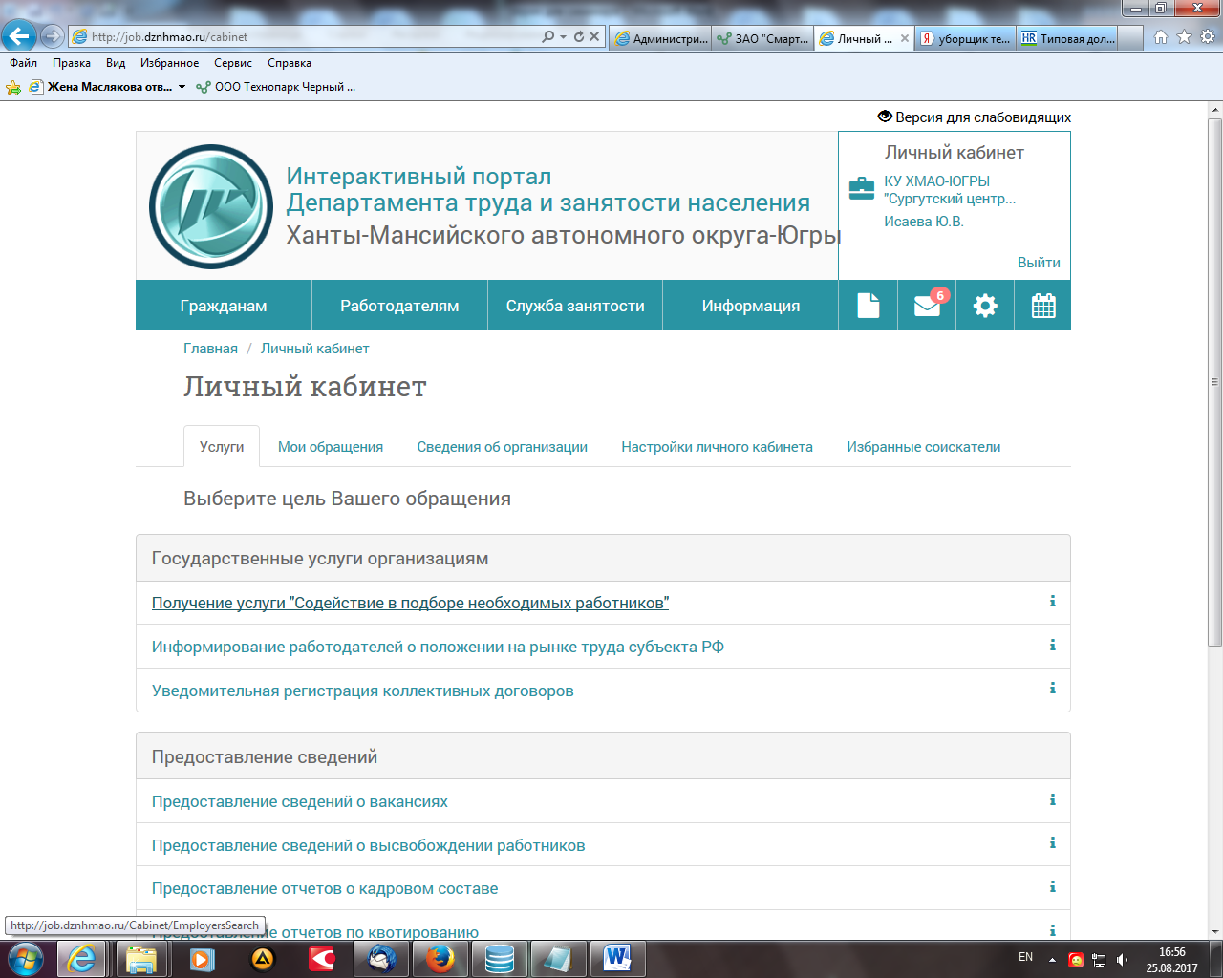
Порядок действия: Предоставление услуги «Содействие в подборе необходимых работников»

Slide 18
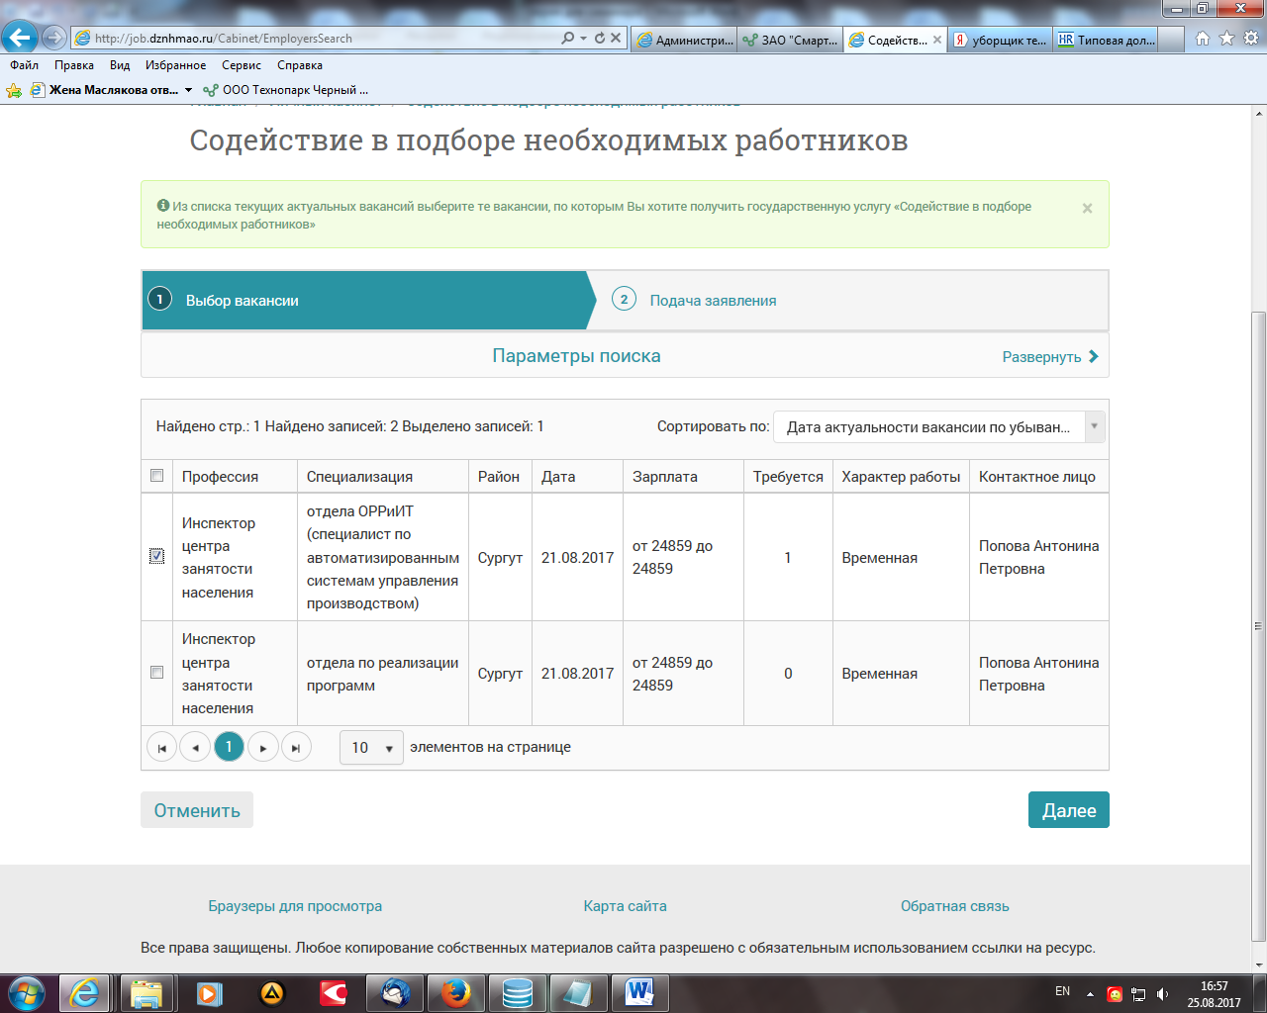
Выделить V подтвержденные или созданные вакансии (дата должна быть текущая) и нажать «Далее»

Slide 19
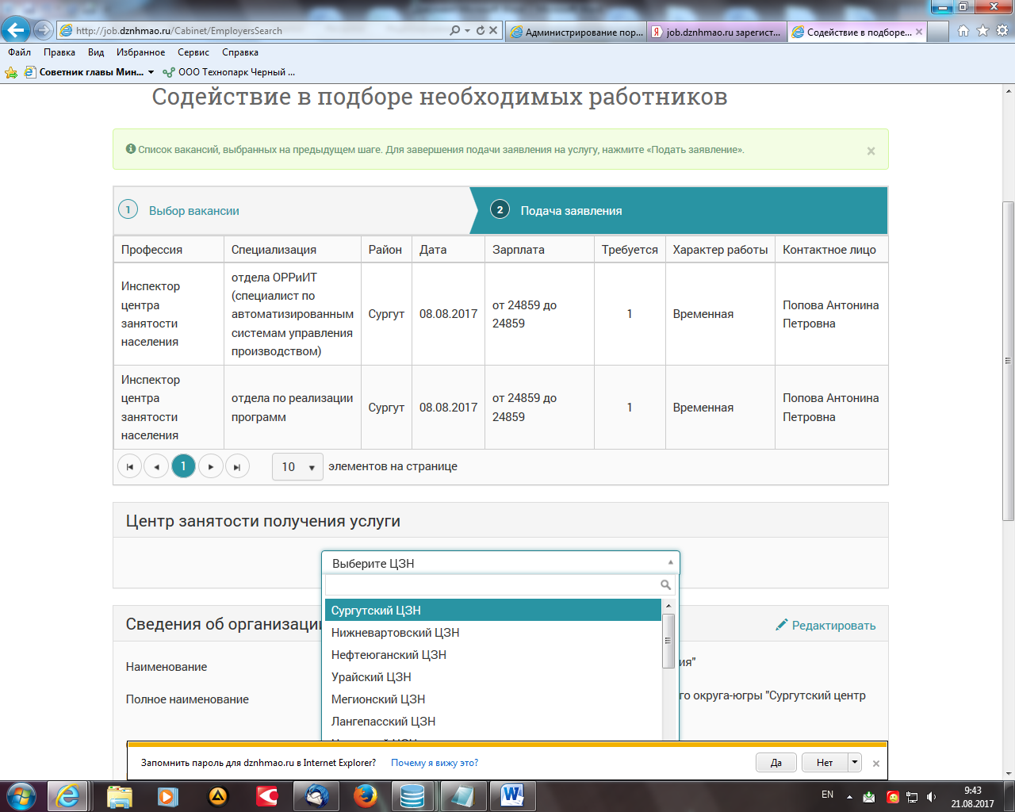
Выбрать Центр занятости

Slide 20
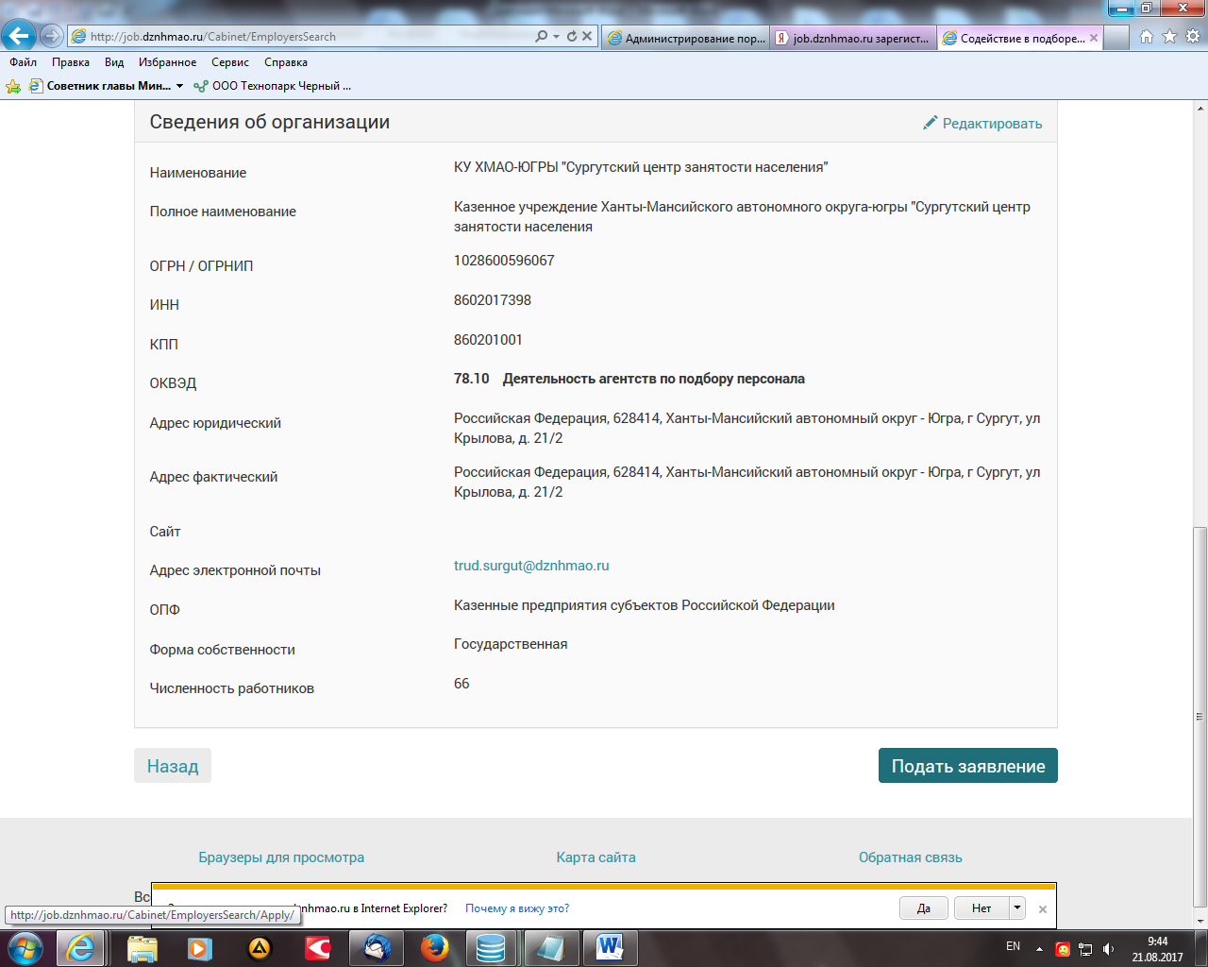
Подать заявление и ВСЁ

Slide 21
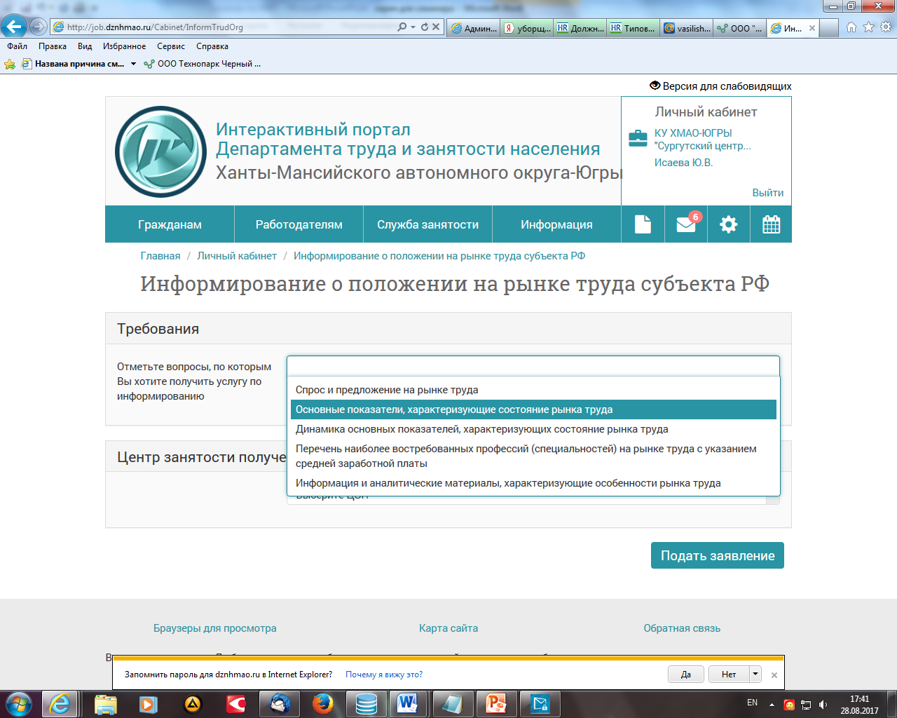
Желательно: Заказывать «Услугу» «Информирование работодателей о положении на рынке труда субъекта РФ» -Отметить вопросы; - Выбрать ЦЗ; - Подать заявление;

Slide 22
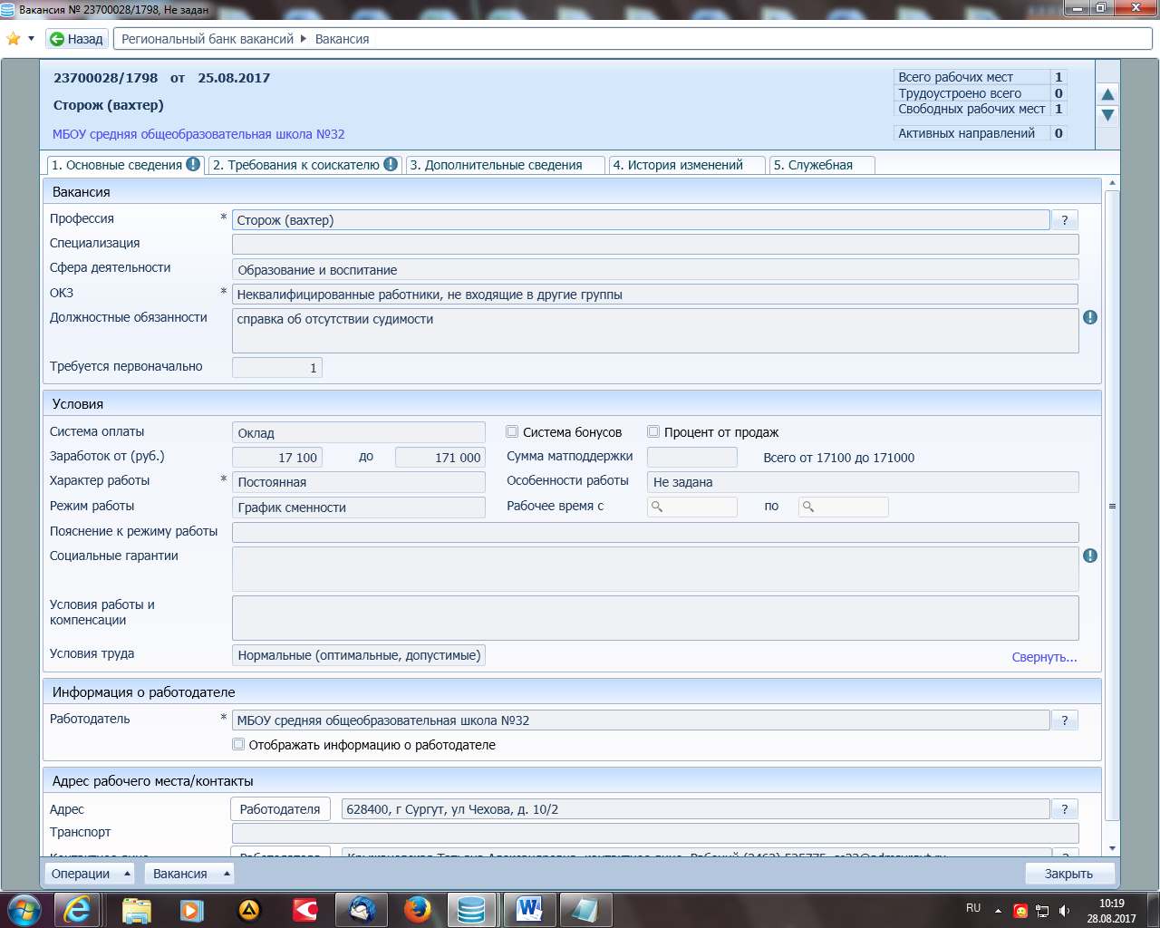
Ошибки:

Slide 23
Основные ошибки при заполнении вакансий на портале : 1. Социальные гарантии 2. Отображать информацию о работодателе 3. З/п «до» 4. Дополнительные пожелания (60 символов, справка об отсутствии судимости, (СРМ)) 5. Завышенные требования по образованию и стажу (не соответствует ЕТКС) СПАСИБО ЗА ВНИМАНИЕ

